Slide 1
Cours B
Contenu de ce cours
Chaîne de mesures
Exemple d’application d’une conversion CNA
Exemple d’application d’une conversion CAN
Echantillonnage
Critère de Shannon-Nyquist
Multiplexage temporel
Puissance et énergie d’un signal

Slide 2
1/Eléments de la chaîne de mesure
Capteur
Conditionneur
Filtre
Echantillonneur
Anti-Repliement
Convertisseur
Calculateur
Convertisseur
Numérique/Analogique
Analogique/Numérique
  Capteur (création du signal électrique)
  Conditionneur (mise en forme, alimentation…)
  Filtre analogique anti-repliement (Anti aliasing filter)
  Echantillonneur (bloqueur)
  Convertisseur Analogique numérique
  Unité de calcul
  Système de restitution

Slide 3
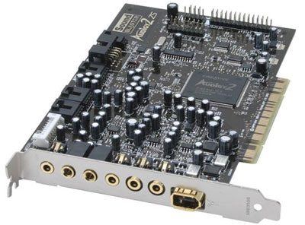
2/ Carte son
Standard : AC’97, 12Mbps=48kHz x 256 bits
Convertisseur analogique numérique
Analog Digital Converter
Convertisseur numérique analogique
Processeur de signal numérique
Digital Signal Processor
Mémoire
Connexions entrées-sorties : stéréo
microphone, haut-parleur,
S/Pdif (données numériques)
Signal temps discret et
à valeurs discrètes

Slide 4
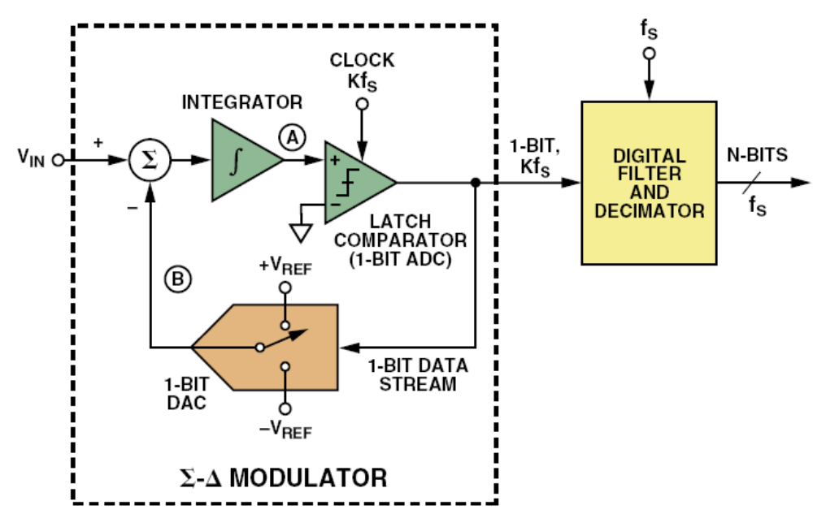
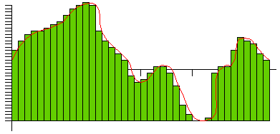
Convertisseur analogique numérique
Echantillonnage
Filtre
anti-repliement
Quantification

Slide 5
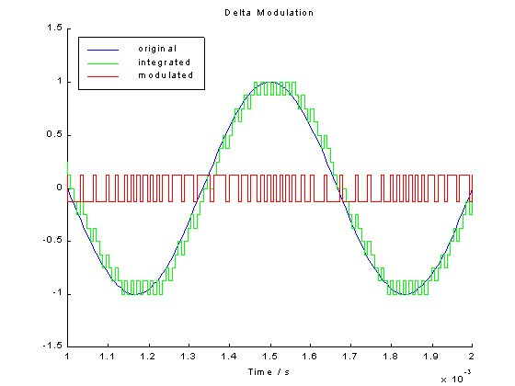

Slide 6
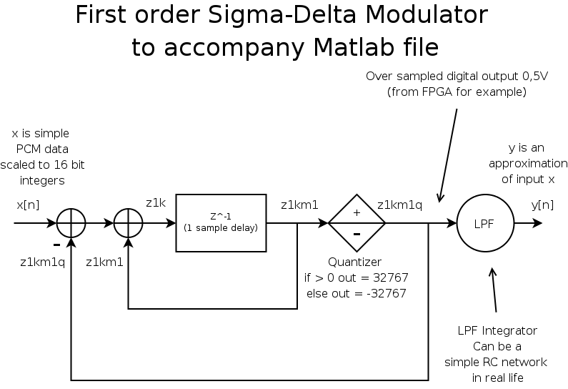
3/ Convertisseur numérique analogique de type sigma-delta
Signal sur-échantillonné
Bloqueur
d’ordre 0
comparateur
intégrateur
Filtre
Analogique
Passe-bas

Slide 7
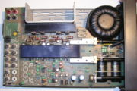
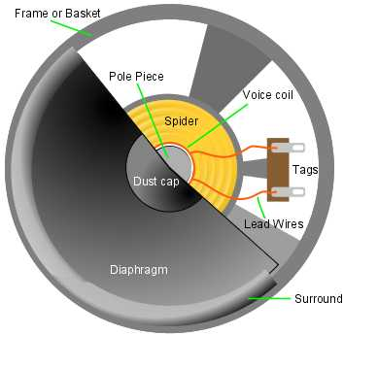
Haut-parleur électrodynamique
bobine
connecteurs
polarisés
amplificateur
membrane
aimant
directivité
réponse fréquentielle non-constante

Slide 8
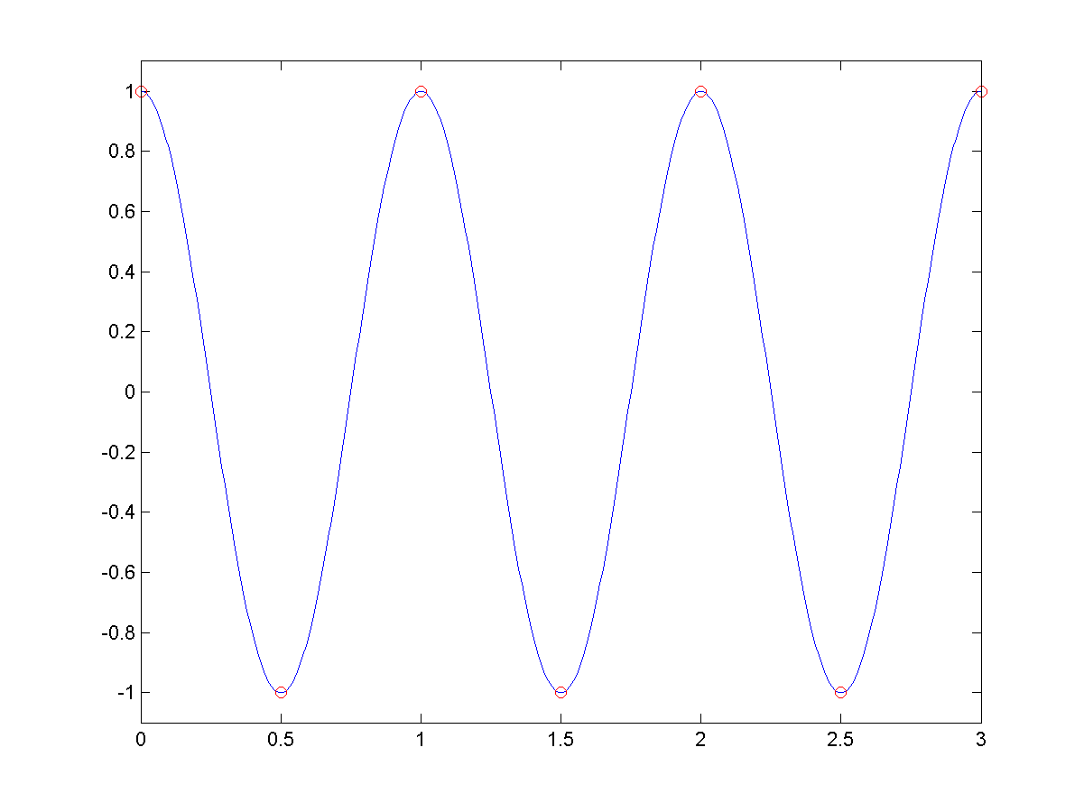
4/ Echantillonnage
Echantillonner un signal
Te=1/fe (fréquence d’échantillonnage, Hz)
t=nTe (période d’échantillonnage, s)
sn=s(nTe) il existe d’autres type d’échantillonnages.
Exemple fe=2Hz, Te=1/2s
s(t)=cos(2πt) devient s[n]=cos(2πn/2)=(-1)^n
Peigne de Dirac
se(t)=Σ δ(t-nTe)s(t) se(t)= Σ (-1)^n δ(t-n/2)
Sampling
Sampling Frequency

Slide 9
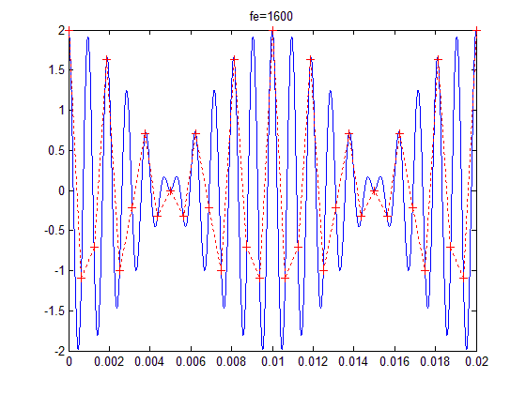
5/ Somme de deux sinusoïdes
s(t)=cos(2π 1000 t)+cos(2π 1100t)=2cos(2π1050t)cos(2π50t)
Comment
choisir fe ?
0.01=1/2*1/50 s

Slide 10
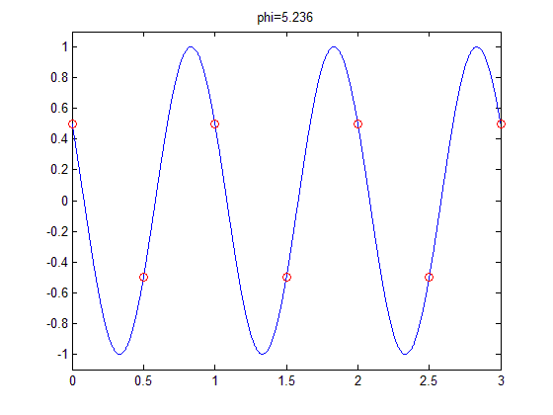
Critère de Shannon-Nyquist
Il faut plus que 2 points par période correspondant à la plus haute fréquence.
T=1/f et Te<T/2 => fe=1/Te>2/T=2*f
fe > 2*fmax
s(t)=cos(2πt-ϕ)
Période : T=1s

Slide 11
6/ Multiplexage temporel
Fréquence d’échantillonnage
Fe>2Fmax
Résolution
N=2^n et n est le nombre de bits
Nombre de voies
Nbv
Débit binaire (bit/s,b/s,bps) (différent de capacité canal)
D = Nbv n Fe
Time-Division Multiplexing,
Bit Rate, Digital Bandwidth
Exemple de fréquences d’échantillonnage :
8kHz : téléphone
44,1kHz : CD
48 kHz : DVD, carte son

Slide 12

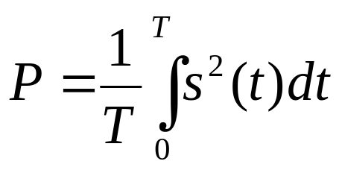
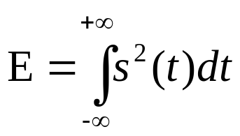
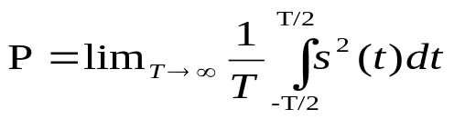
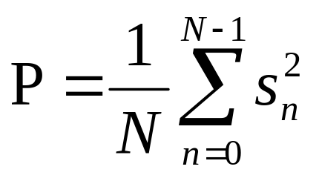
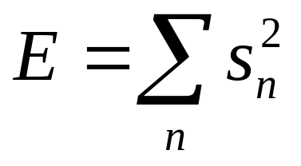
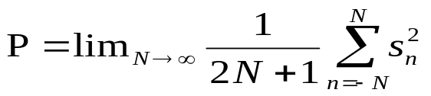
7/ Puissance Energie
Physiquement :
Power Energy
TC,P
TC,NP
TD,P
TD,NP

Slide 13
Propriétés
1. Si E=0, alors s(t)=0 (presque partout) ; respectivement s[n]=0
Si E est fini, alors P=0
Si P>0 alors E est infini.
2. Si s(t) est la sortie d’un bloqueur d’ordre 0 provenant d’un signal temps discret se, alors Ps=Pse et Es=Ese.
3. Si s(t) est retardé alors P et E restent identiques.
Si s(t) est amplifié alors P et E sont amplifiés.
Si l’échelle des temps est modifiée alors P reste identique et E est modifié

Slide 14
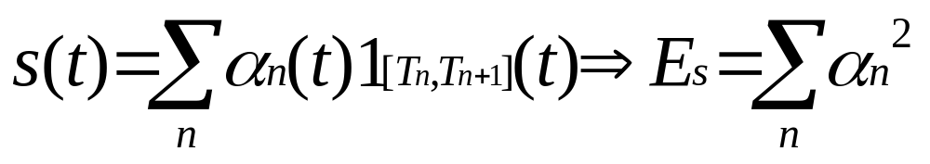
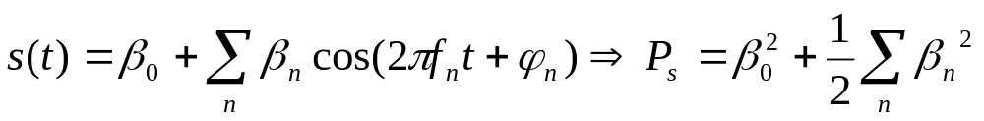
Additivité de l’énergie et de la puissance ?
Instants différents => additivité des énergies
Fréquences différentes => additivité des puissances (Parseval)

